Slide 1
Захарова Вера Геннадьевна
Учитель начальных классов.

Slide 5
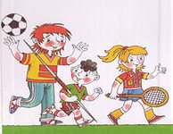

Slide 7
На прогулку выходи, свежим воздухом дыши.
Только помни при уходе: одеваться по погоде!

Slide 8
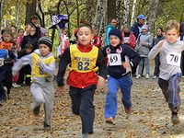
Чтоб здоровым быть сполна
Физкультура всем нужна.

Slide 9
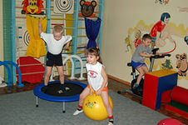
Нам зарядка помогает,
Она здоровье укрепляет.

Slide 10
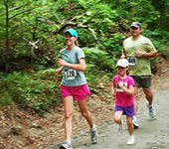
Будем бегать быстро, дружно
Победить нам очень нужно!

Slide 11
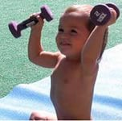
Здоровье дарит радость. Здоровье дарит свет. Здоровье – это сила! Здоровье – это смех!

Slide 12
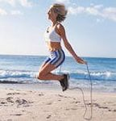
Где здоровье, там и я. Со здоровьем мы друзья.

Slide 13
Утром встал – открыл окошко. На зарядку становись! Вправо, влево повернись.

Slide 14
По утрам ты закаляйся,
Водой холодной обливайся.
Будешь ты всегда здоров.
Тут не нужно лишних слов.

Slide 15
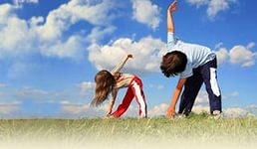
На зарядку встали дружно, наклоняться нам не трудно.
За здоровьем мы следим и болеть мы не хотим.

Slide 16
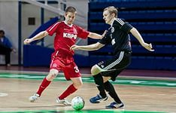
Будем вместе мы играть
Бегать, прыгать и скакать
Чтобы было веселее
Мяч возьмем мы поскорее.

Slide 17
Здоровье надо беречь с ранних лет, Оно избавит вас от всех бед.

Slide 18
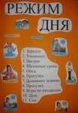
Чтоб здоровье сохранить, Организм свой укрепить,
Знает вся моя семья Должен быть режим у дня.

Slide 20
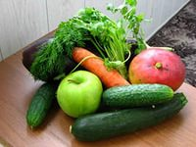
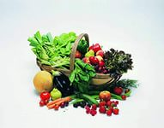
Кушать овощи и фрукты, рыбу, молокопродукты-
Вот полезная еда, Витаминами полна!

Slide 21
Надо кушать, а не жрать и очень медленно жевать, каждый кусочек смаковать"

Slide 23
